Slide 1
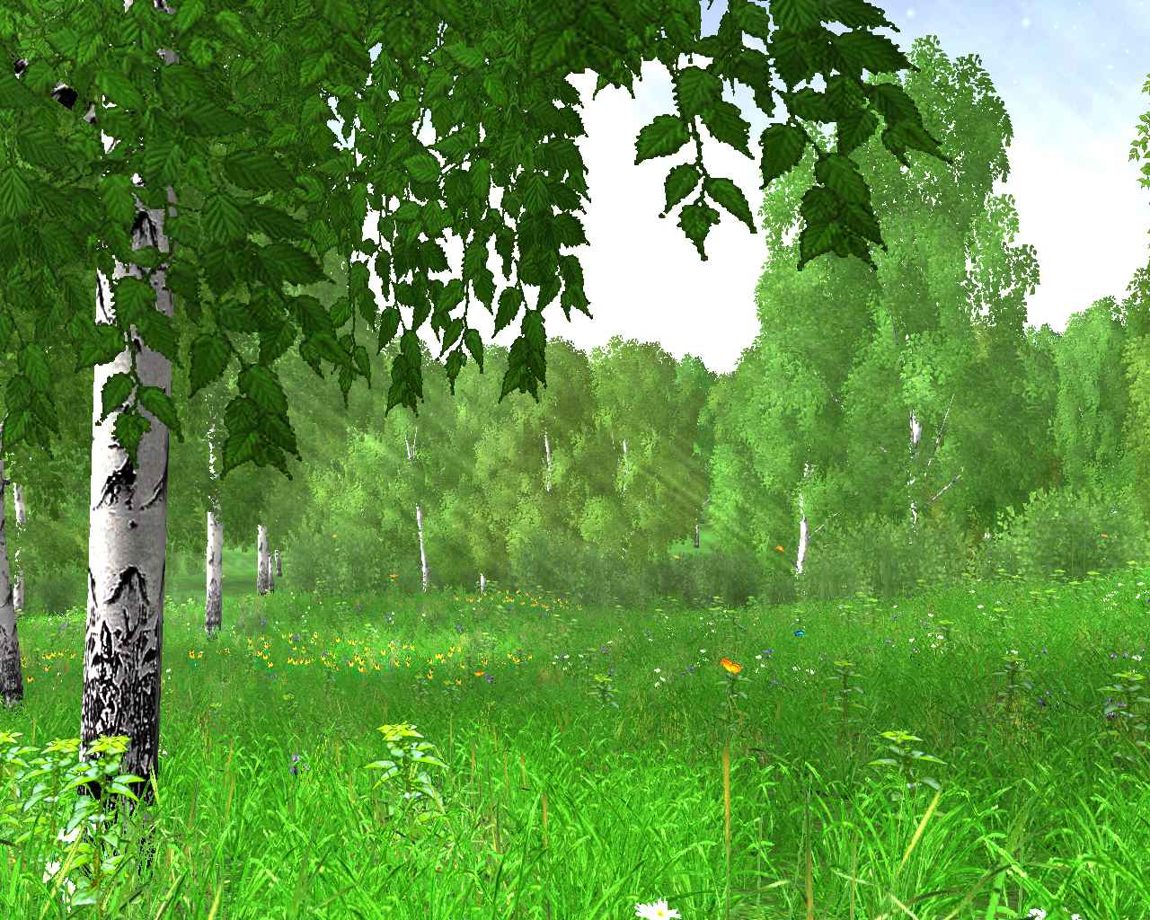
Урок 26.
Отношение христианина к природе

Slide 2
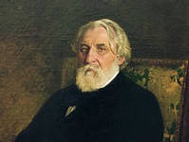
Рассказ И.Тургенева

Slide 3
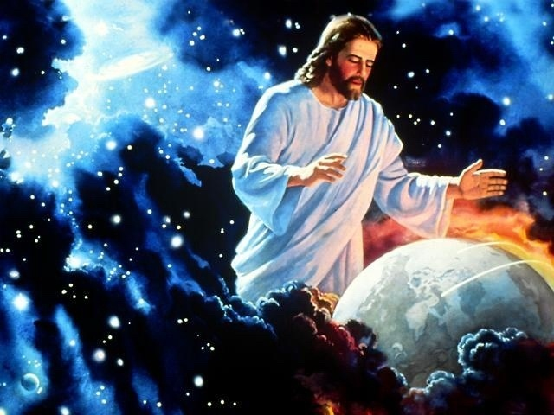
Сотворение
мира

Slide 4
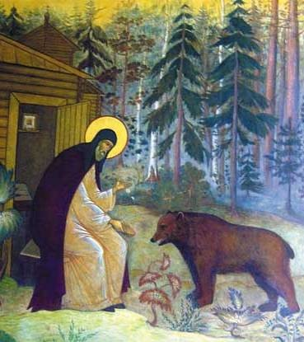
Святой Сергий Радонежский накормил голодного медведя последним кусочком хлеба, который у него оставался.

Slide 5
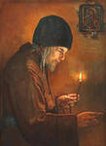
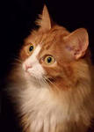
Нектарий Оптинский, с которым жил кот необычайных размеров, шутил: «Отец Герасим велик, у него лев, мы же малы, у нас кот».

Slide 6
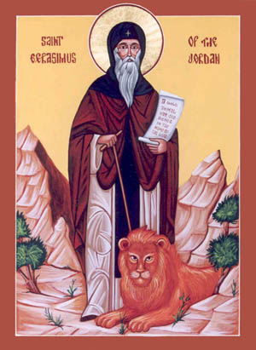
Святой Герасим Иорданский приручил взрослого дикого льва.

Slide 7
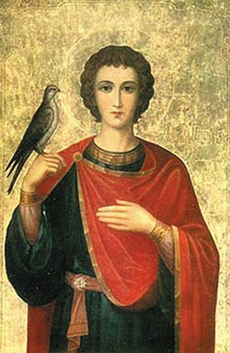
Святой Трифон
силой своей молитвы заставлял уйти вредных насекомых, истреблявших хлебные злаки и опустошавших поля.

Slide 8
И.Айвазовский. Всемирный потоп

Slide 9
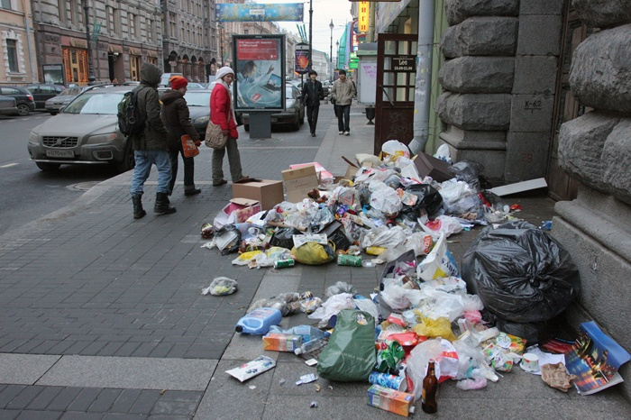
Экологический кризис

Slide 11
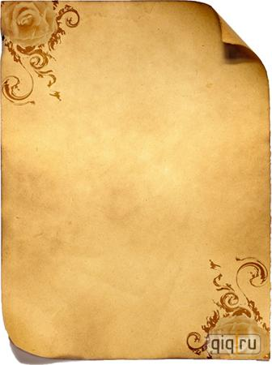
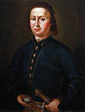
Указ
графа В.П.Шереметьева
от 19 мая 1884года

Slide 12
«Всем служащим и рабочим при Юринском имении гвардии поручика В.П.Шереметьева сим объявляется, что если кто из них, или из числа семейных их, позволит себе срезать с берез в парке, саду и вообще в усадьбе, ветки на венки , то за сие подвергается штрафу в размере месячного оклада жалованья, или увольнению от должности без расчета».

Slide 13
Физкультминутка

Slide 14
Разгадайте кроссворд

Slide 15
Презентация к уроку №26 выполнена учителем русского языка и литературы МБОУ СОШ № 6 г. Богородска Е.В.Юниной для проекта «К истокам добра» конкурса «Православная инициатива-2012»

